Slide 1
優質教育基金推廣活動 「透過議題探究培養學生的思辨能力及正面價值觀— 『認知-思考-體驗和實踐』」總結分享會
校本經驗分享 (議題探究)
誰是減排好伙伴？ 從舉辦國際會議探討減排的前路。
樂善堂顧超文中學 通識教育科組 殷貝嘉

Slide 2
教案內容
主題：如何促進可再生能源的發展？各國發展可再生能源的情況及合作空間。
學習目標
知識 | 技能及共通能力 | 價值觀和態度
了解不同國家在可再生能源發展的狀況，並指出因素可能影響這些國家對可再生能源發展的資源投放 探討不同國家之間在可再生能源領域上的合作空間 | 歸納資料 使用相關的知識和概念 從不同角度詮釋資料 口語及文字表達的能力 | 以開放寬容的態度來看待他人所持的意見和價值觀 在多元社會中欣賞及尊重不同的觀點 關愛地球身陷的環境問題 諒解不同國家發展和使用可再生能源的不同階段及其考量

Slide 3
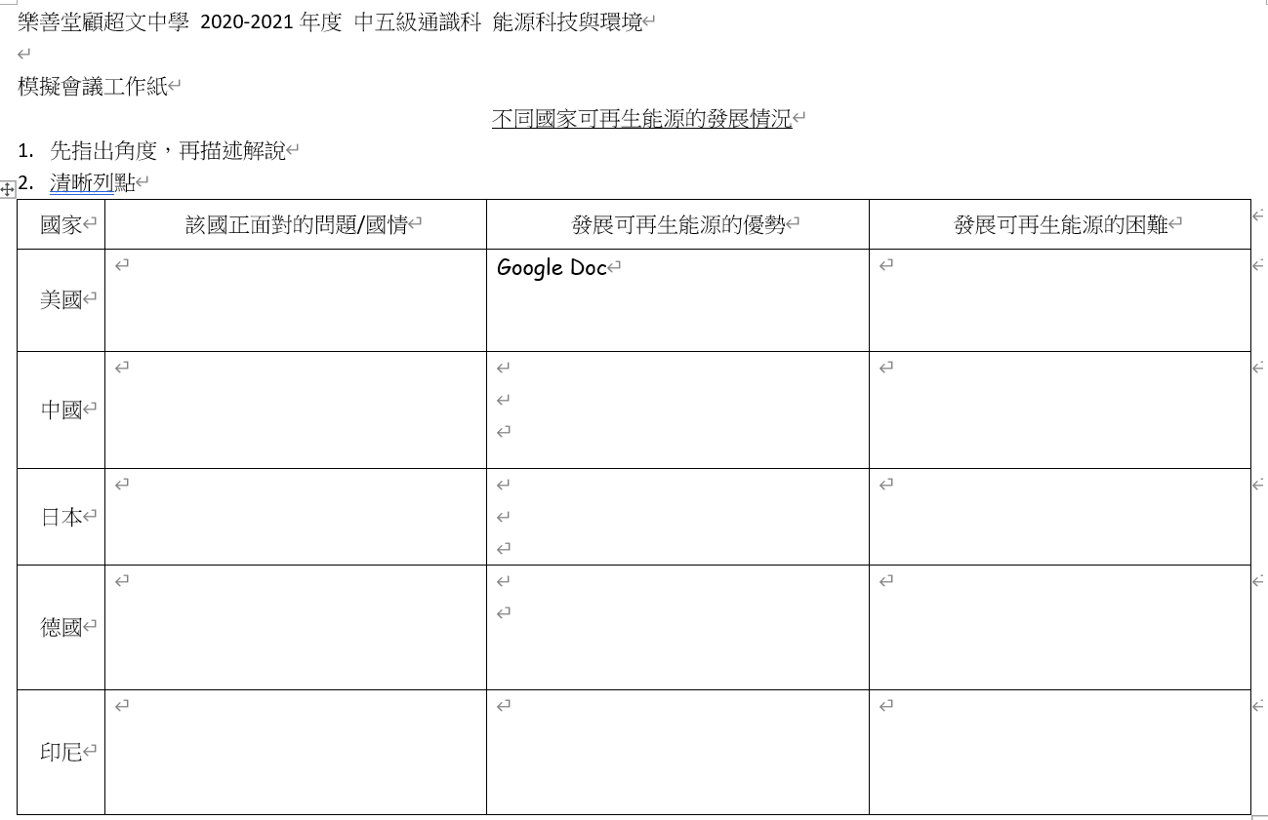
課堂實踐
❶ 模擬五國領袖高峰會，主題是「如何促進可再生能源的發展」。
❷ 全班分為五組，分別代表美國、中國、日本、德國及印尼，閱讀 所代表國家的資料，從資料認識該國正面對的問題、發展可再生 能源的優勢及困難，並在Google Doc填寫答案。
❸ 堂上匯報討論成果。

Slide 4
學與教反思
❶ 學生潛在的能力；
❷ 學生對利用數據和圖表等非文字資料協助解說的能 力仍有待訓練；
❸ 學生在歸納重點及將論點概念化的能力仍然不足；
❹ 老師未能充份利用Google doc的優勢增加課堂的 互動；
❺ 電子教學的利與弊…

